Slide 1
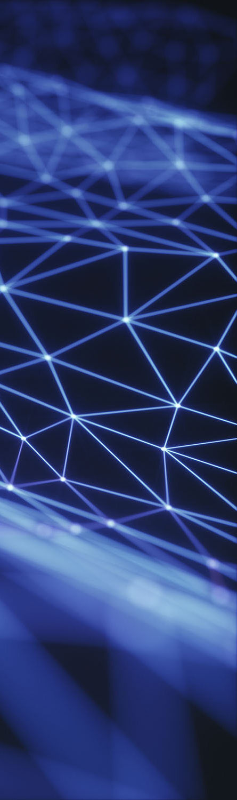


Visión por computadora para el reconocimiento de género y edad.
TECNOLÓGICO DE ESTUDIOS SUPERIORES DE JOCOTITLÁN
DIVISIÓN DE INGENIERÍA EN SISTEMAS COMPUTACIONALES
Nombre del Proyecto:
n
Autores:
Ángel Maldonado García
Julio Ponce Camacho
Junio 2022

Slide 2
GENERALIDADES DEL PROYECTO
I
II
MARCO TEÓRICO
INDICE DE CONTENIDO
1.1 Planteamiento del problema
1.2 Hipótesis
1.3 Objetivos
1.3.1 Objetivo General
1.3.2 Objetivos Específicos
2.1 Antecedentes
2.2 Marco Conceptual.
METODOLOGÍA
III
3.1 Metodología Implementada
3.2 Planeación
3.2 Diseño
3.3 Programación
3.4 Pruebas
IV
ANALISIS DE RESULTADOS
CONCLUSIONES
V
REFERENCIAS

Slide 3
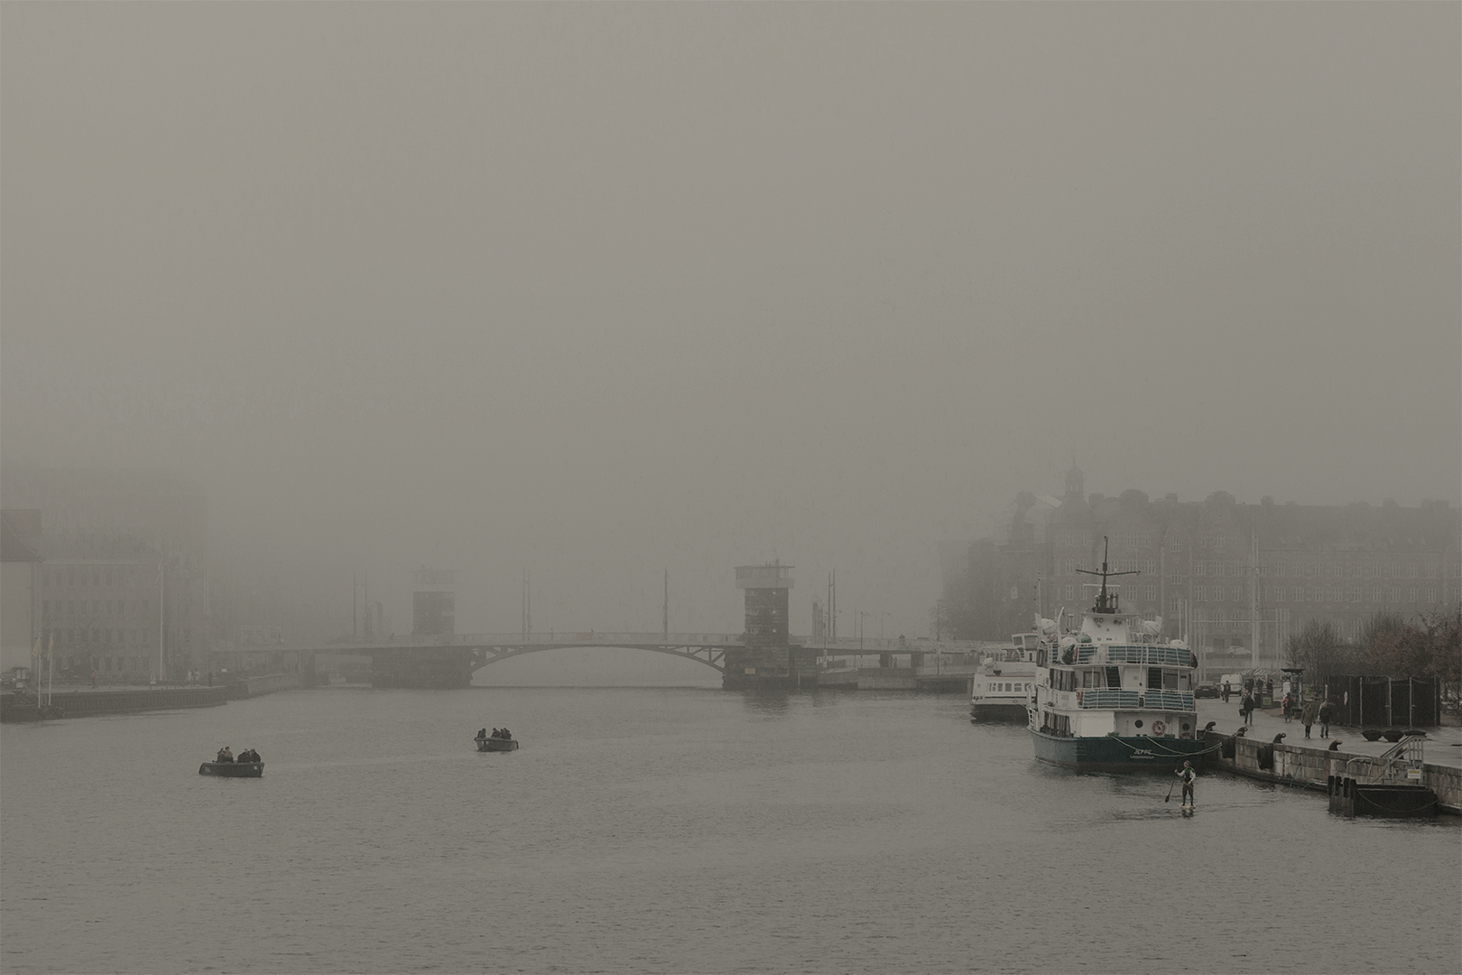
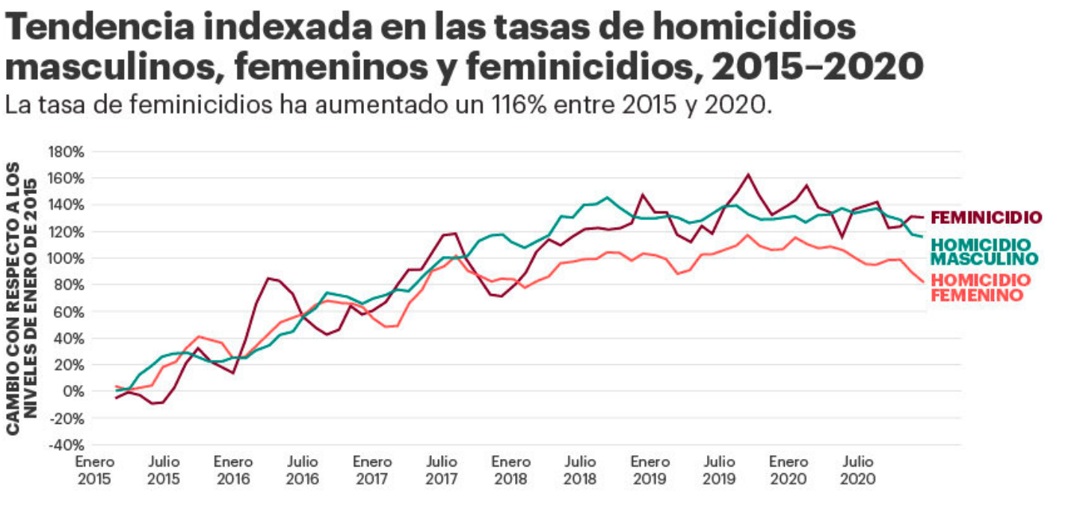
INTRODUCCIÓN
De acuerdo con el gobierno de México, ha aumentado la conciencia por la violencia de género en el país, a la par de las manifestaciones, 76 % respecto al año anterior [1]. Sin embargo los homicidios han incrementado en los últimos 5 años, como podemos apreciar en la imagen 1 se ha aumentado cerca de un 116 %.
Figura 1 Tendencia de homicidios en México [1]
1

Slide 4

I. Generalidades del Proyecto
2

Slide 5

1.1 Planteamiento del Problema
Con el avance de las redes sociales, los casos sobre violencia de genero se han detectado en gran cantidad, siendo este un problema social bastante fuerte.
Con base a la visión artificial se plantea el reconocer a las personas por genero y edad para sentar las bases para la detección de violencia.
Figura 2 Violencia de genero, un problema grave de la actualidad
3

Slide 6
1.2 Hipótesis
A partir de la implementación de un software de visión artificial de redes neuronales convolucionales con modelos pre-entrenados, se realizará la detección precisa del género hasta en un 90% y la detección de la edad en un 70%.
4

Slide 7
1.3.1 Objetivo General
1.3 Objetivos
Desarrollar un software de visión por computadora para la detección de género y edad con base a una aplicación Web.
5

Slide 8
1.3.2 Objetivos Específicos
Investigar los antecedentes de la visión artificial para el reconocimiento de género y edad.
Implementar modelos pre-entrenados para la detección facial, de género y edad.
Generar los módulos de reconocimiento facial, edad y género.
Desarrollar una interfaz web que permita modificar parámetros del video y lo despliegue con los datos reconocidos.
Documentar el desarrollo del proyecto.
6

Slide 9
II. Marco Teórico
7

Slide 10

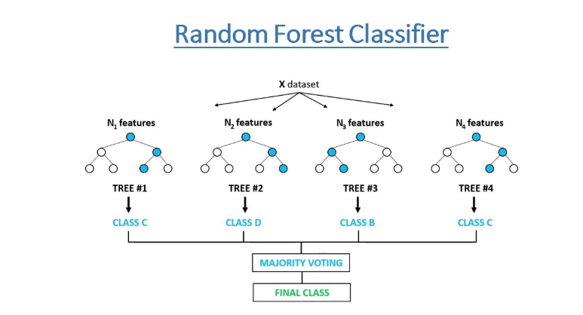
Deep Colorization for Facial Gender Recognition[1]
Facial Gender Recognition, different approaches [2]
Age and Gender Detection [3]
2.1 Antecedentes
Autores: Netherlands, J. Hogervist, E. Okfor y M. Wiering
Autor: F. Yaghmaee1 y R. Khammari
Autores: DR.C.K.Gomathy , Mr.A.Lokesh y Mr.CH.HARSHAVARDHAN
8

Slide 11
2.2 Marco Conceptual
Visión por computadora
OPENCV
La visión por computadora es aquel campo de estudio que dota a las computadoras la capacidad de identificar imágenes y videos tal como lo haría un ser humano, siendo que la computadora adquiere, procesa y analiza imágenes digítales con el fin de generar información útil para la toma de decisiones sobre algún rubro. [5].
Biblioteca de código abierto para la visión por computadora y aprendizaje automático con la capacidad de procesar imágenes y videos en tiempo real, al tiempo que cuenta con diversas capacidades analíticas [7].
9

Slide 12
2.2 Marco Conceptual
Redes neuronales convolucionales
Aprendizaje Profundo
Es una arquitectura de red para deep learning que aprende directamente de los datos, sin necesidad de extraer características manualmente. Estas redes son particularmente útiles para encontrar patrones en imágenes para reconocer objetos, caras y escenas.. [8]
El aprendizaje profundo es un tipo de aprendizaje automático que usa redes neuronales artificiales para permitir que los sistemas digitales aprendan y tomen decisiones basadas en datos no estructurados y sin etiquetar.[8]
10

Slide 13
III. Metodología
11

Slide 14
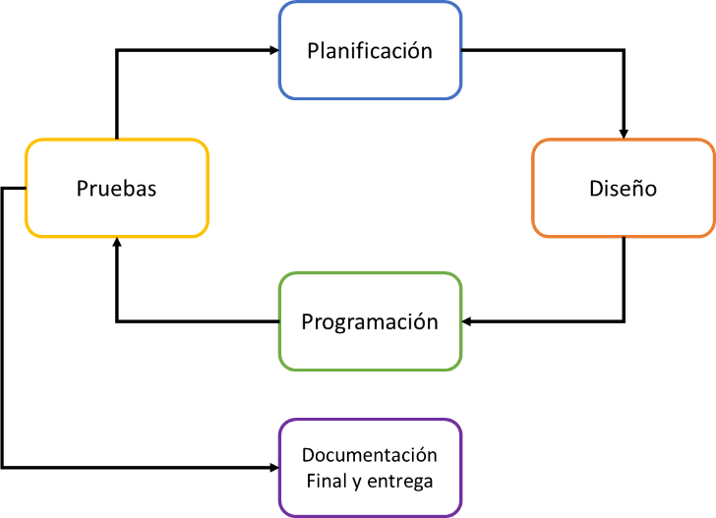
3.1 Metodología XP
El proyecto a desarrollar tomo como base una metodología ágil de software, la cual es conocida como metodología XP o bien programación extrema, la cual consiste en un desarrollo cíclico y evolutivo, dando prioridad al diseño, implementación y pruebas del proyecto de software que se está creando.
Figura 3 Diagrama de la metodología empleada
12

Slide 15
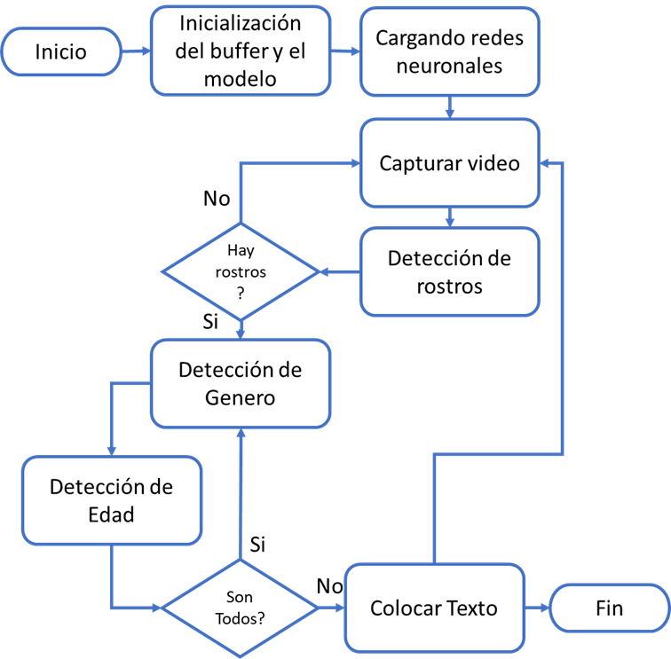
3.3 Diseño
El procesamiento y clasificación de las imágenes se diseñó con la siguiente secuencia que se muestra en la figura.
Figura 4 Funcionamiento del reconocimiento y clasificación
13

Slide 16
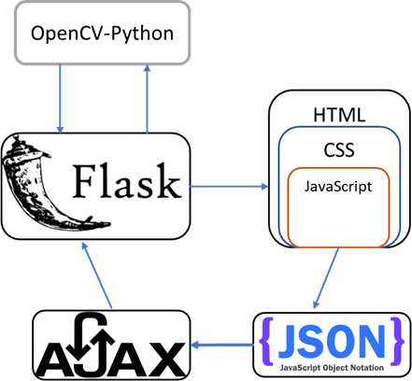
3.3 Diseño
La arquitectura de este sistema es de tipo web y se puede ver en la figura, en donde primero se establecen los modelos para el reconocimiento con OpenCV y seguido se crea el servidor Flask para que se pueda acceder a la interfaz a través de un navegador Web en maquetado a través del lenguaje de marcado HTML, los estilos CSS y JavaScript.
Figura 5 Arquitectura del sistema.
14

Slide 17
3.3 Programación
Tabla 1 Tecnologías Implementadas
Tecnología | Nombre
Modelo Pre-entrenado para el reconocimiento facial | FaceNet
Modelo Pre-entrenado para el reconocimiento de Edad y Genero | Modelos de Tal Hassner y Gil Levi de la universidad de Israel.
Arquitectura de redes convolucionales | 3 capas convolucionales con 96 nodos con un tamaño de kernel 7
Rangos de edad del reconocimiento | (0-2), (4-6), (8-12), (15-20), (25-32), (38-43), (48-53), (60-100)
Lenguaje | Python
Biblioteca de visión artificial | OpenCV
Servidor para la aplicación Web | Flask
15

Slide 18
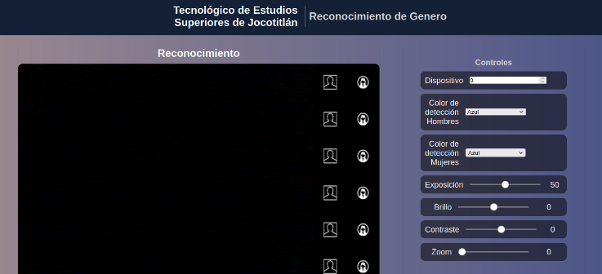
3.3 Programación
La interfaz del software desarrollado quedo distribuido de tal forma que, si la pantalla es mayor a 1000 pixeles, el video se mostrara en la parte derecha y los controles para la visualización de la imagen están en la parte derecha, como se puede ver en la figura 7.
Figura 6 Diseño del sistema Web.
16

Slide 19
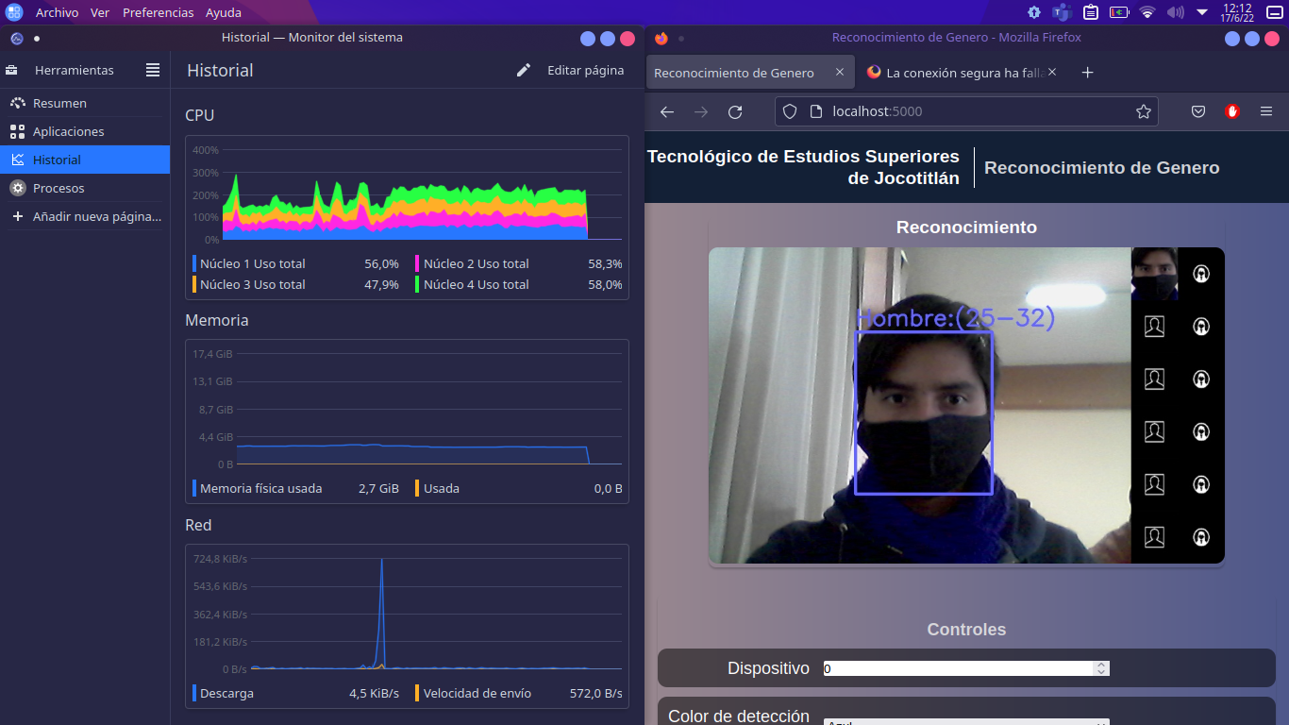
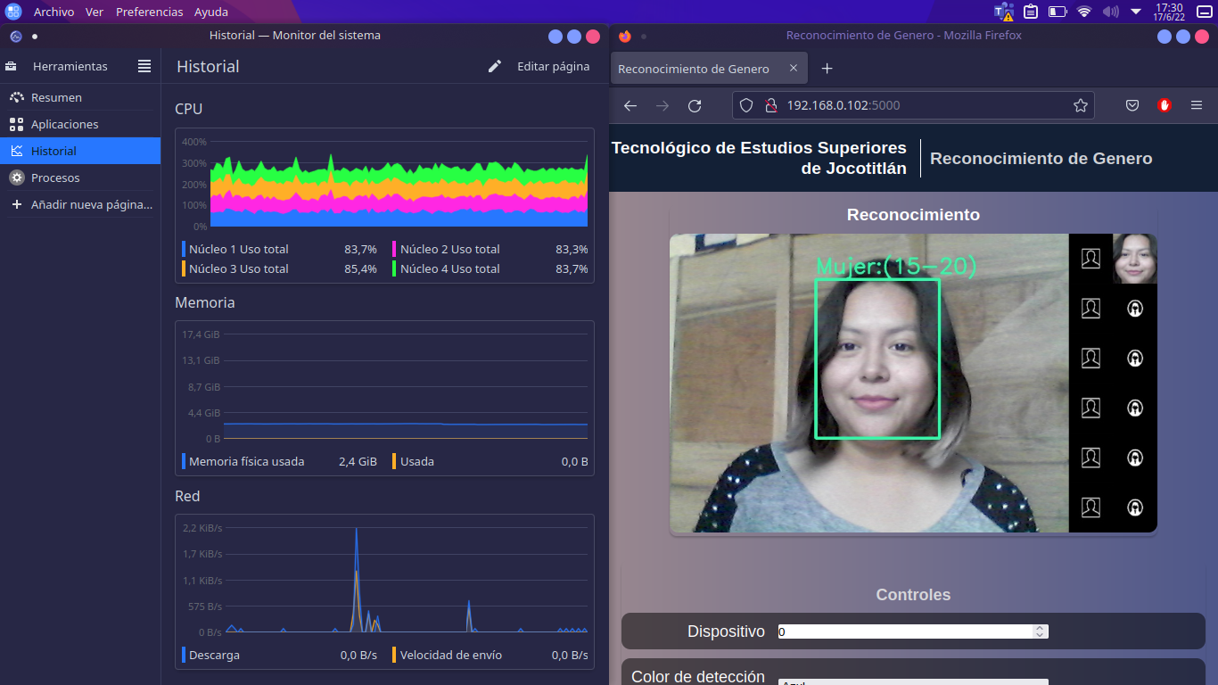
3.3 Programación
Figura 7 Reconocimiento de Genero y Edad de un hombre
Figura 8 Reconocimiento de edad y genero de una mujer
17

Slide 20
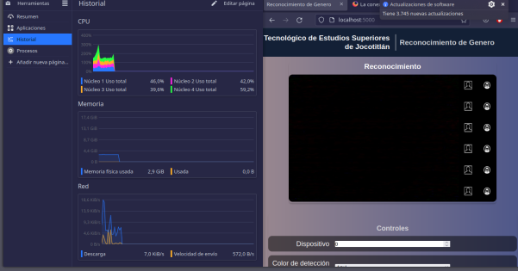
3.4 Pruebas
Figura 9 Consumo en modo reposo del 42% de CPU y 2.9 GB RAM
18

Slide 21
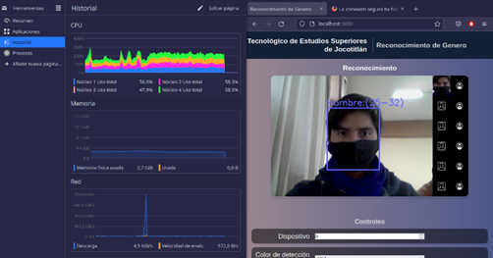
3.4 Pruebas
Figura 10 Consumo en modo reposo del 58% de CPU y 2.9 GB RAM
19

Slide 22
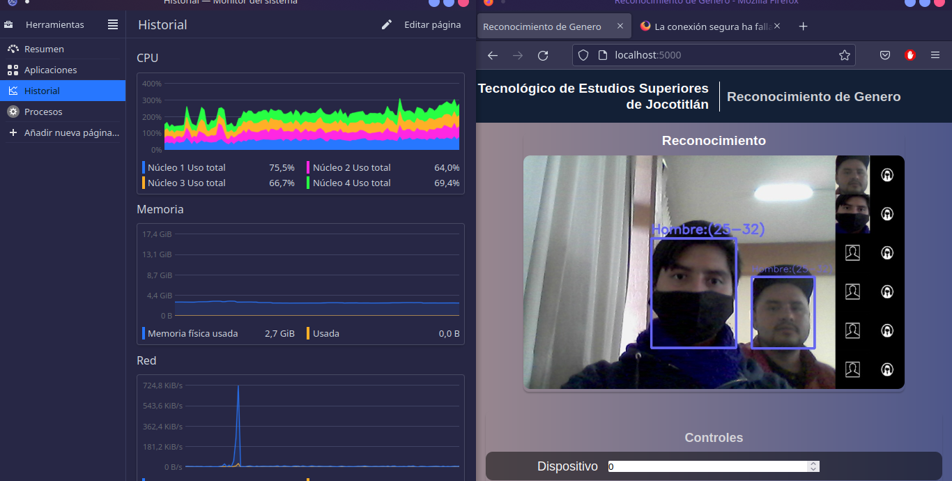
3.4 Pruebas
Figura 11 Consumo en modo reposo del 70% de CPU y 2.9 GB RAM
20

Slide 23
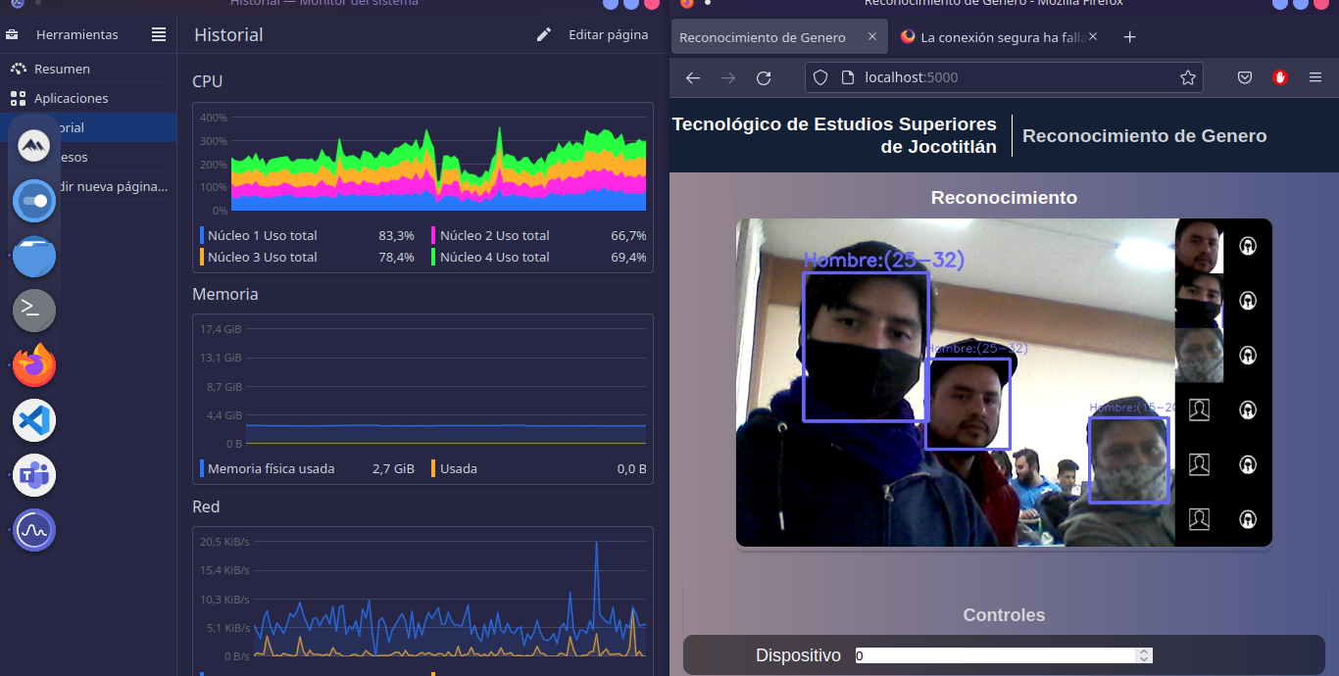
3.4 Pruebas
Figura 12 Consumo en modo reposo del 83% de CPU y 2.9 GB RAM
21

Slide 24
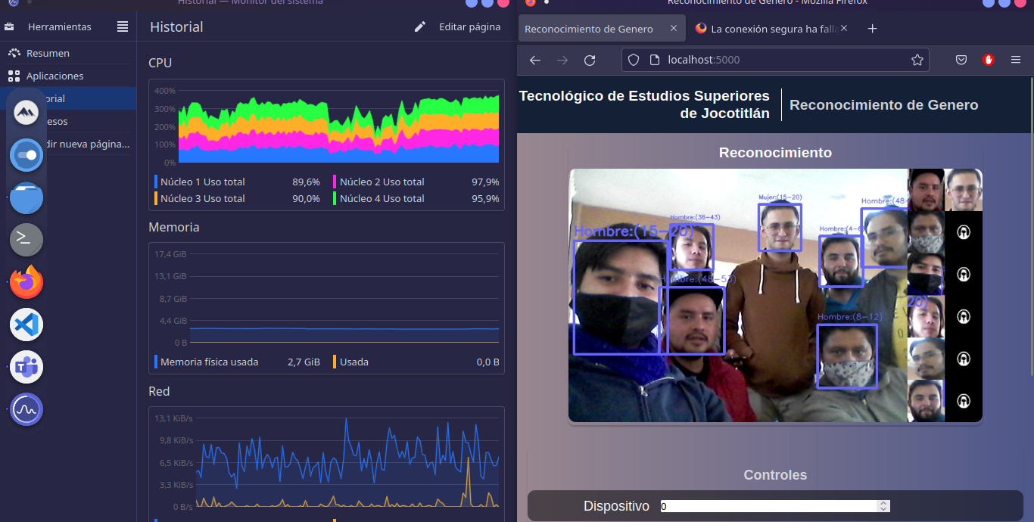
3.4 Pruebas
Figura 13 Consumo en modo reposo del 96% de CPU y 2.9 GB RAM
22

Slide 25
IV. Análisis de Resultados
23

Slide 26
4.1 Estadísticas Reconocimiento de Género y edad
24

Slide 27
V. CONCLUSIÓN
El software se pudo implementar correctamente en una aplicación de tipo web y el reconocimiento se cumplió en cierta medida, ya que los resultados esperados eran para el reconocimiento de genero del 90% y para la edad del 70%, sin embargo, el resultado fue del 87% y del 70%, por lo cual quedan aspectos a mejorar para obtener la precisión deseada, para ello a futuro se puede cambiar el algoritmo de reconocimiento o bien, aumentar más el conocimiento del modelo utilizado en la red convolucional para que la detección sea mayor, especialmente con lo que respecta al de edad ya que es el que tuvo mayor tasa de error.
25

Slide 28
Referencias
[1] IEP México “Índice de Paz en México” (2021) [Online] Disponible en: https://www.indicedepazmexico.org/violenciade-gnero.
[2] Casillas M., Dorantes J. y Ortiz V., “Estudios sobre la violencia de en la universidad”, Biblioteca Digital de Humanidades. Universidad Veracruzana (2017).
[3] J. Hogervorst, E. Okfor y M. Wiering, Institute of Artificial Intelligence and Cognitive Engineering, Faculty of Science and Engineering, University of Groningen, The Netherlands,“Deep Colorization for Facial Gender Recognition” 9pp, Noviembre de 2017.
[4] F. Yaghmaee1 y R. Khammari, Journal of Interdisciplinary Studies, “Facial Gender Recognition, diferent approaches” , SRPH, 5pp, Diciembre de 2020.
[5] DR.C.K.Gomathy , Mr.A.Lokesh ,Mr.CH.HARSHAVARDHAN REDDY, Mr.A.SAI KIRAN, “Age and Gender Detection” IJSREM, vol. 5, 5pp, Octubre de 2021.
[6] A. Cantero y E. Alcides “Visión por computadora: Identificación, clasificación y seguimiento de objetos”, articulo científico, Universidad Nacional del Este, Paraguay, 2020
[7] García S., I., y Caranqui S., V. “La visión artificial y los campos de aplicación”. Artículo, revista Tierra Infinita, 2015, pp. 98–108.
[8] A. Pérez y F. Puente “Visión artificial” articulo científico, Universidad técnica de Munich, 2017.
26

